Slide 1

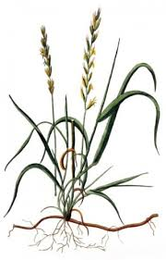

Лікувальні властивості
пирію повзучого
Agropyron repens(L) .
Роботу виконав:
Черватюк Андрій Ярославович,
учень 9 класу
ОЗЗСО “Новодністровська гімназія”
Науковий керівник:
Рожко Жанна Іванівна,
вчитель хімії і біології
ОЗЗСО “Новодністровська гімназія” ,
вчитель-методист

Slide 2



2
Актуальність роботи:
У народній медицині використовуються численні рослини в тому числі і не зовсім традиційні лікарські. Однією із таких є пирій повзучий, який крім звання «злісний бур’ян» має багато корисних властивостей. Зокрема містить Ферум та вітамін С.

Slide 3

Мета і завдання:
3
Мета:
    Дослідити лікувальні властивості пирію повзучого;
    Визначити вміст іонів феруму і вітаміну С у витяжці проби;
Завдання:
    Розглянути загальну еколого-ботанічну характеристику Agropyron repens (L.)
    Дослідити цілющі властивості пирію повзучого.
    Встановити біологічне значення феруму та його вміст у продуктах харчування.
    Роль вітаміну С у метаболізмі феруму.
    Визначити вміст Fe+3 в досліджуваному матеріалі.
    Визначити наявність вітаміну С, що сприяє засвоєнню феруму організмом людини.
    Дати рекомендації по застосуванню пирію повзучого.

Slide 4



Характеристика роботи:
Характеристика роботи
4
Предмет дослідження:
кореневища пирію повзучого Agropyrum repens(L)
Методи дослідження:
експеримент, узагальнення, порівняння
Характеристика роботи:
дослідницька, експериментальна.
4

Slide 5

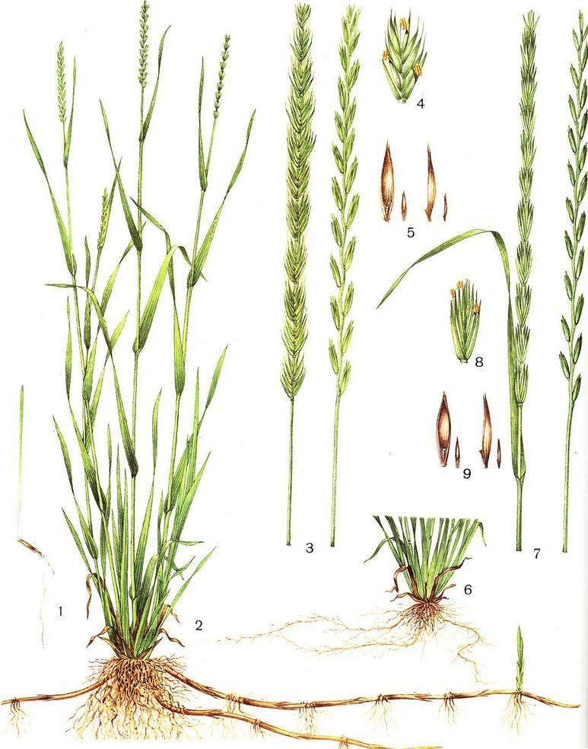
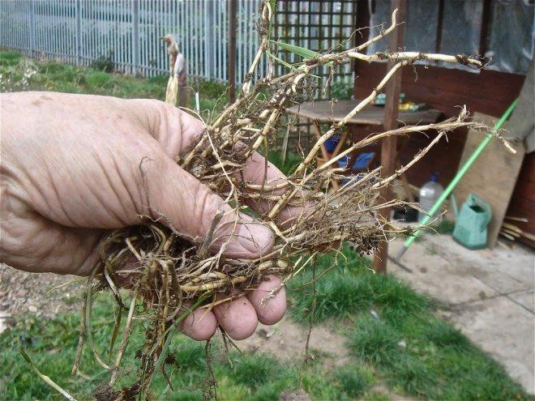
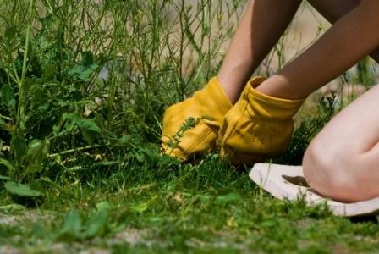
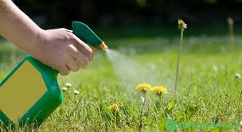

На виконання першого завдання:
На виконання першого завдання:
5
Еколого-ботанічна характеристика Agropyron repens
Кореневища пирію

Slide 6
На виконання другого завдання:
На виконання першого завдання:
6
Хімічний склад кореневищ пирію повзучого
№ п/п | Речовини | Вміст (%)
1 | полісахариди трипцину | 8-10
2 | фруктоза | 3
3 | маніт | 3
4 | Інулін | 7
5 | холін, кальцій, ферум, кремнієва кислота, інозит, аскорбінова кислота, леткі олії, гліколева та глюкуронова кислоти | 8-10
5

Slide 7

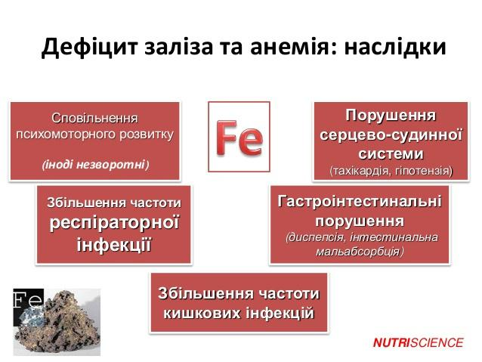
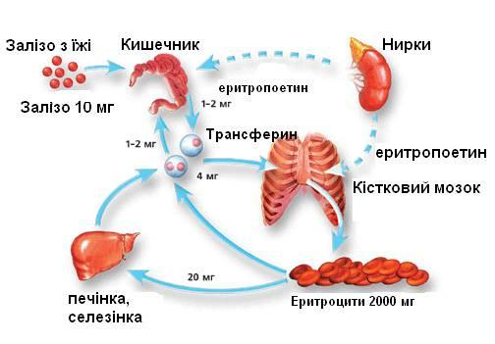
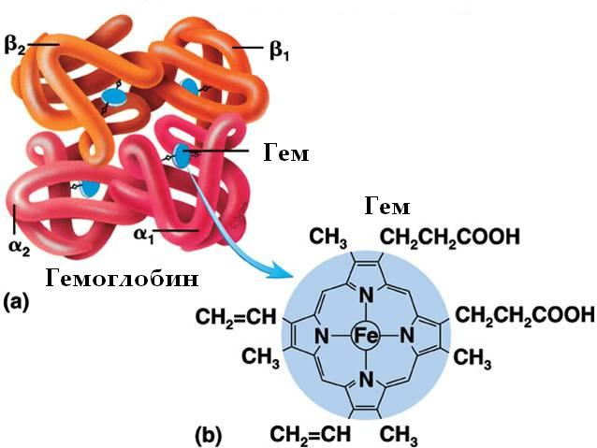

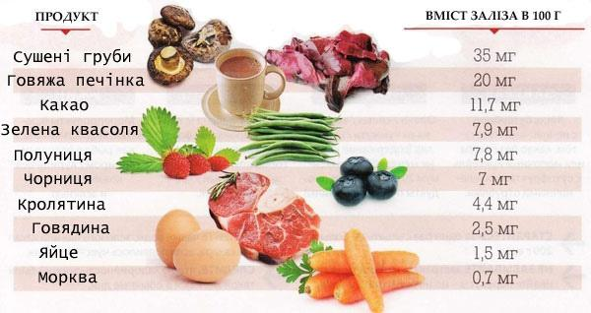
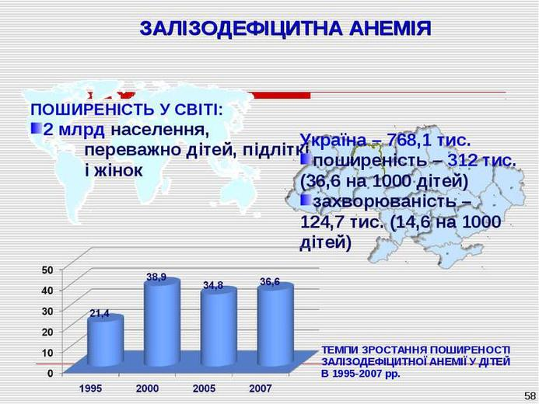
На виконання третього завдання:
7
6

Slide 8
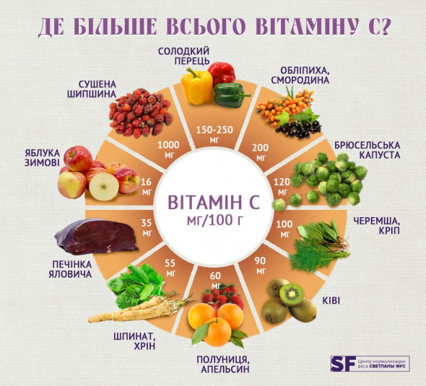
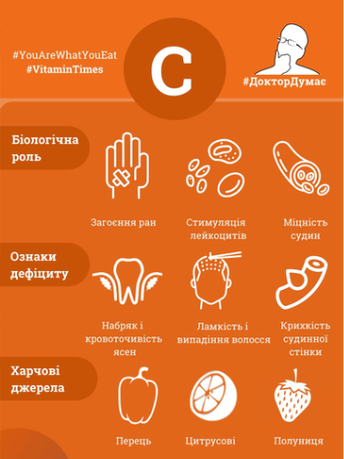
На виконання четвертого завдання:
7
Прооксидантна активність вітаміну С, яка відіграє критичну роль у підвищенні біодоступності заліза

Slide 9
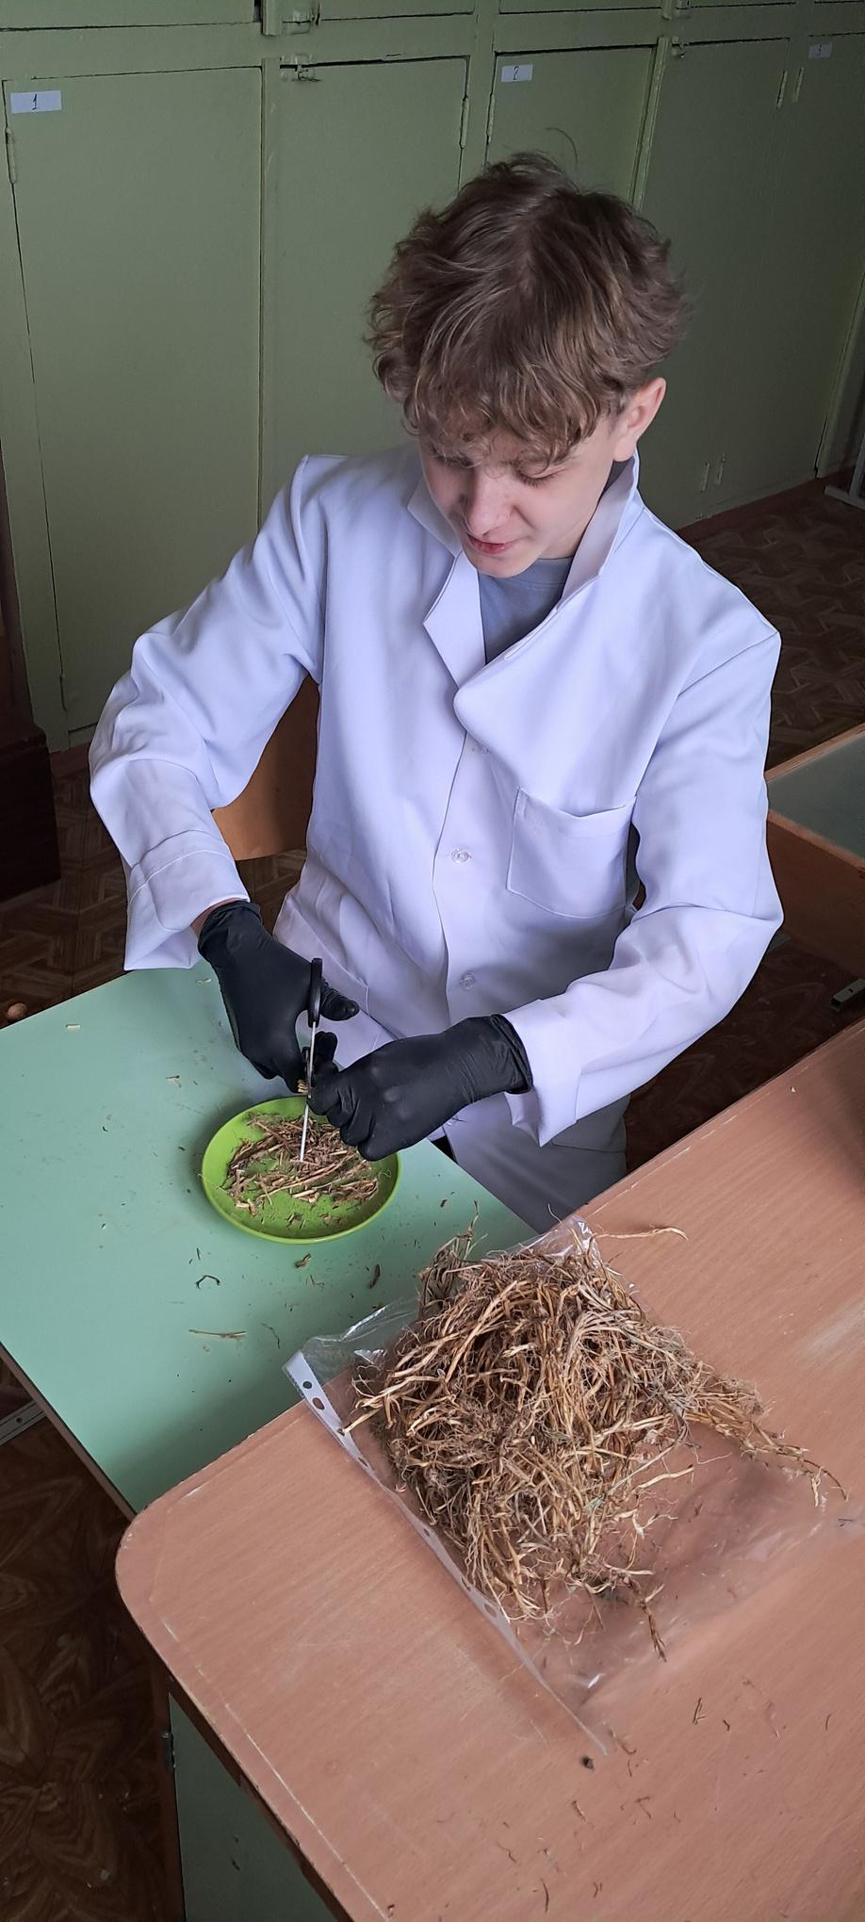
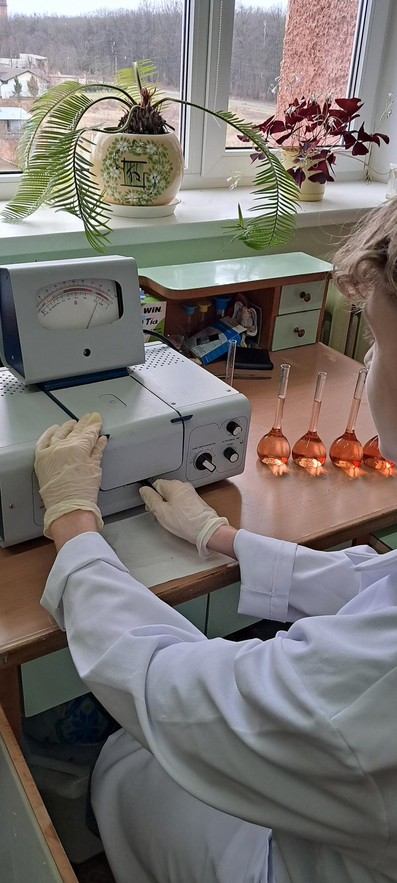
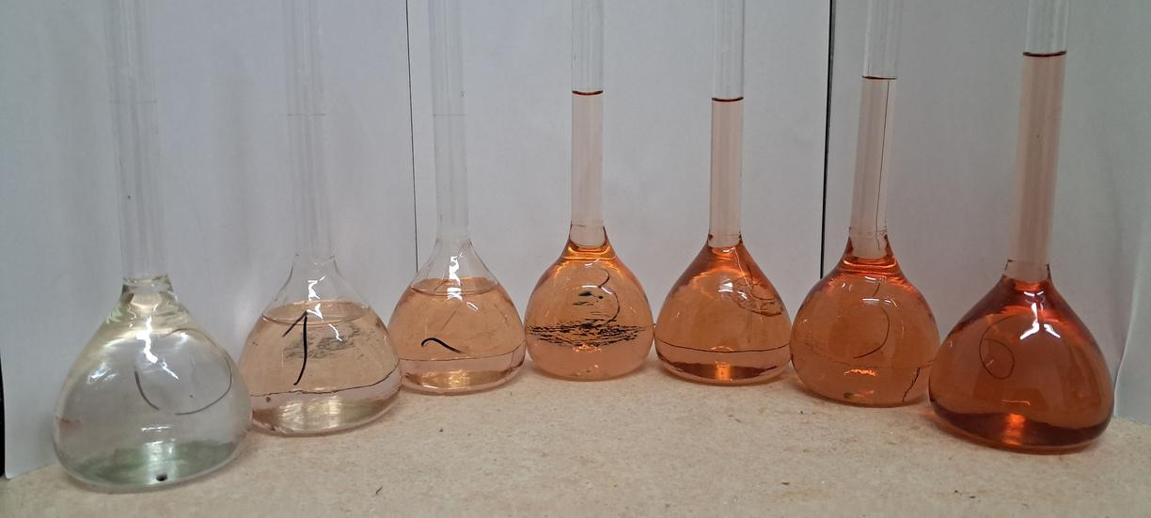
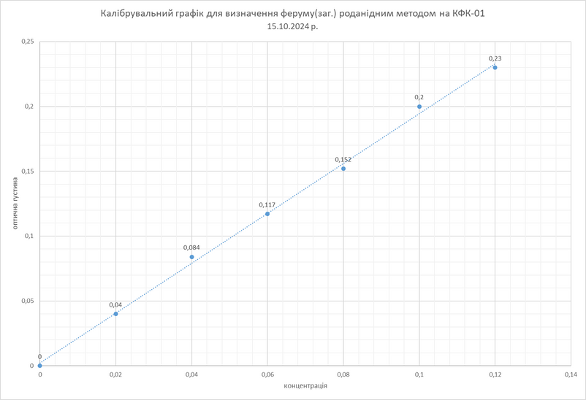
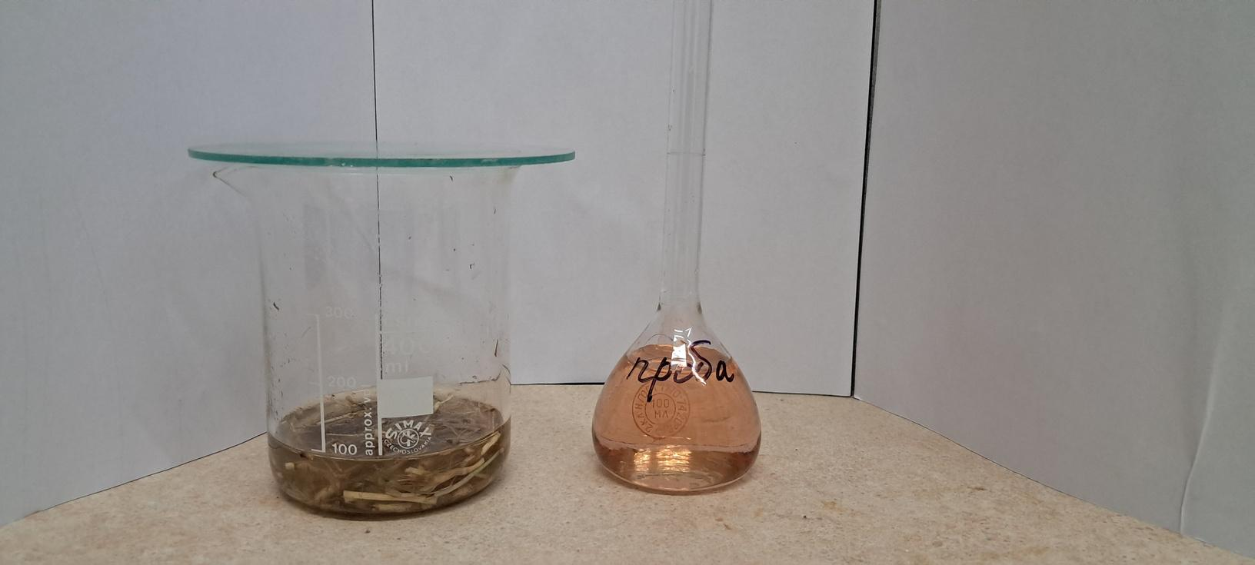

На виконання п’ятого завдання:
8
Фотоколометричне визначення Fe3+ на КФК-1
Підготовка калібрувальної шкали
Калібрувальний графік
Підготовка проби до аналізу
Розчин задачі
Фотоколометричне визначення Fe3+

Slide 10
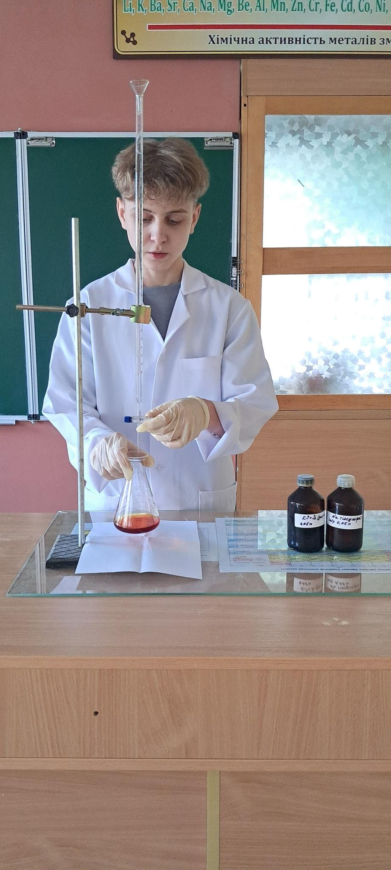

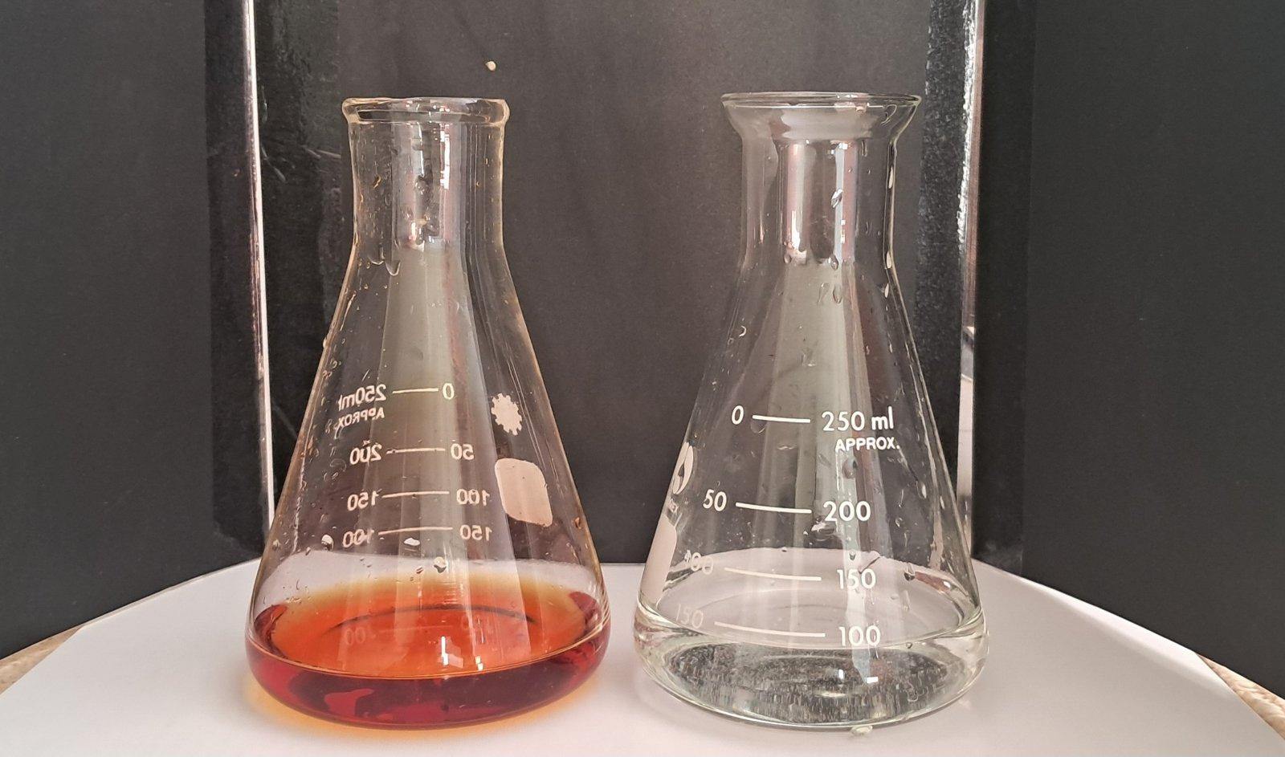
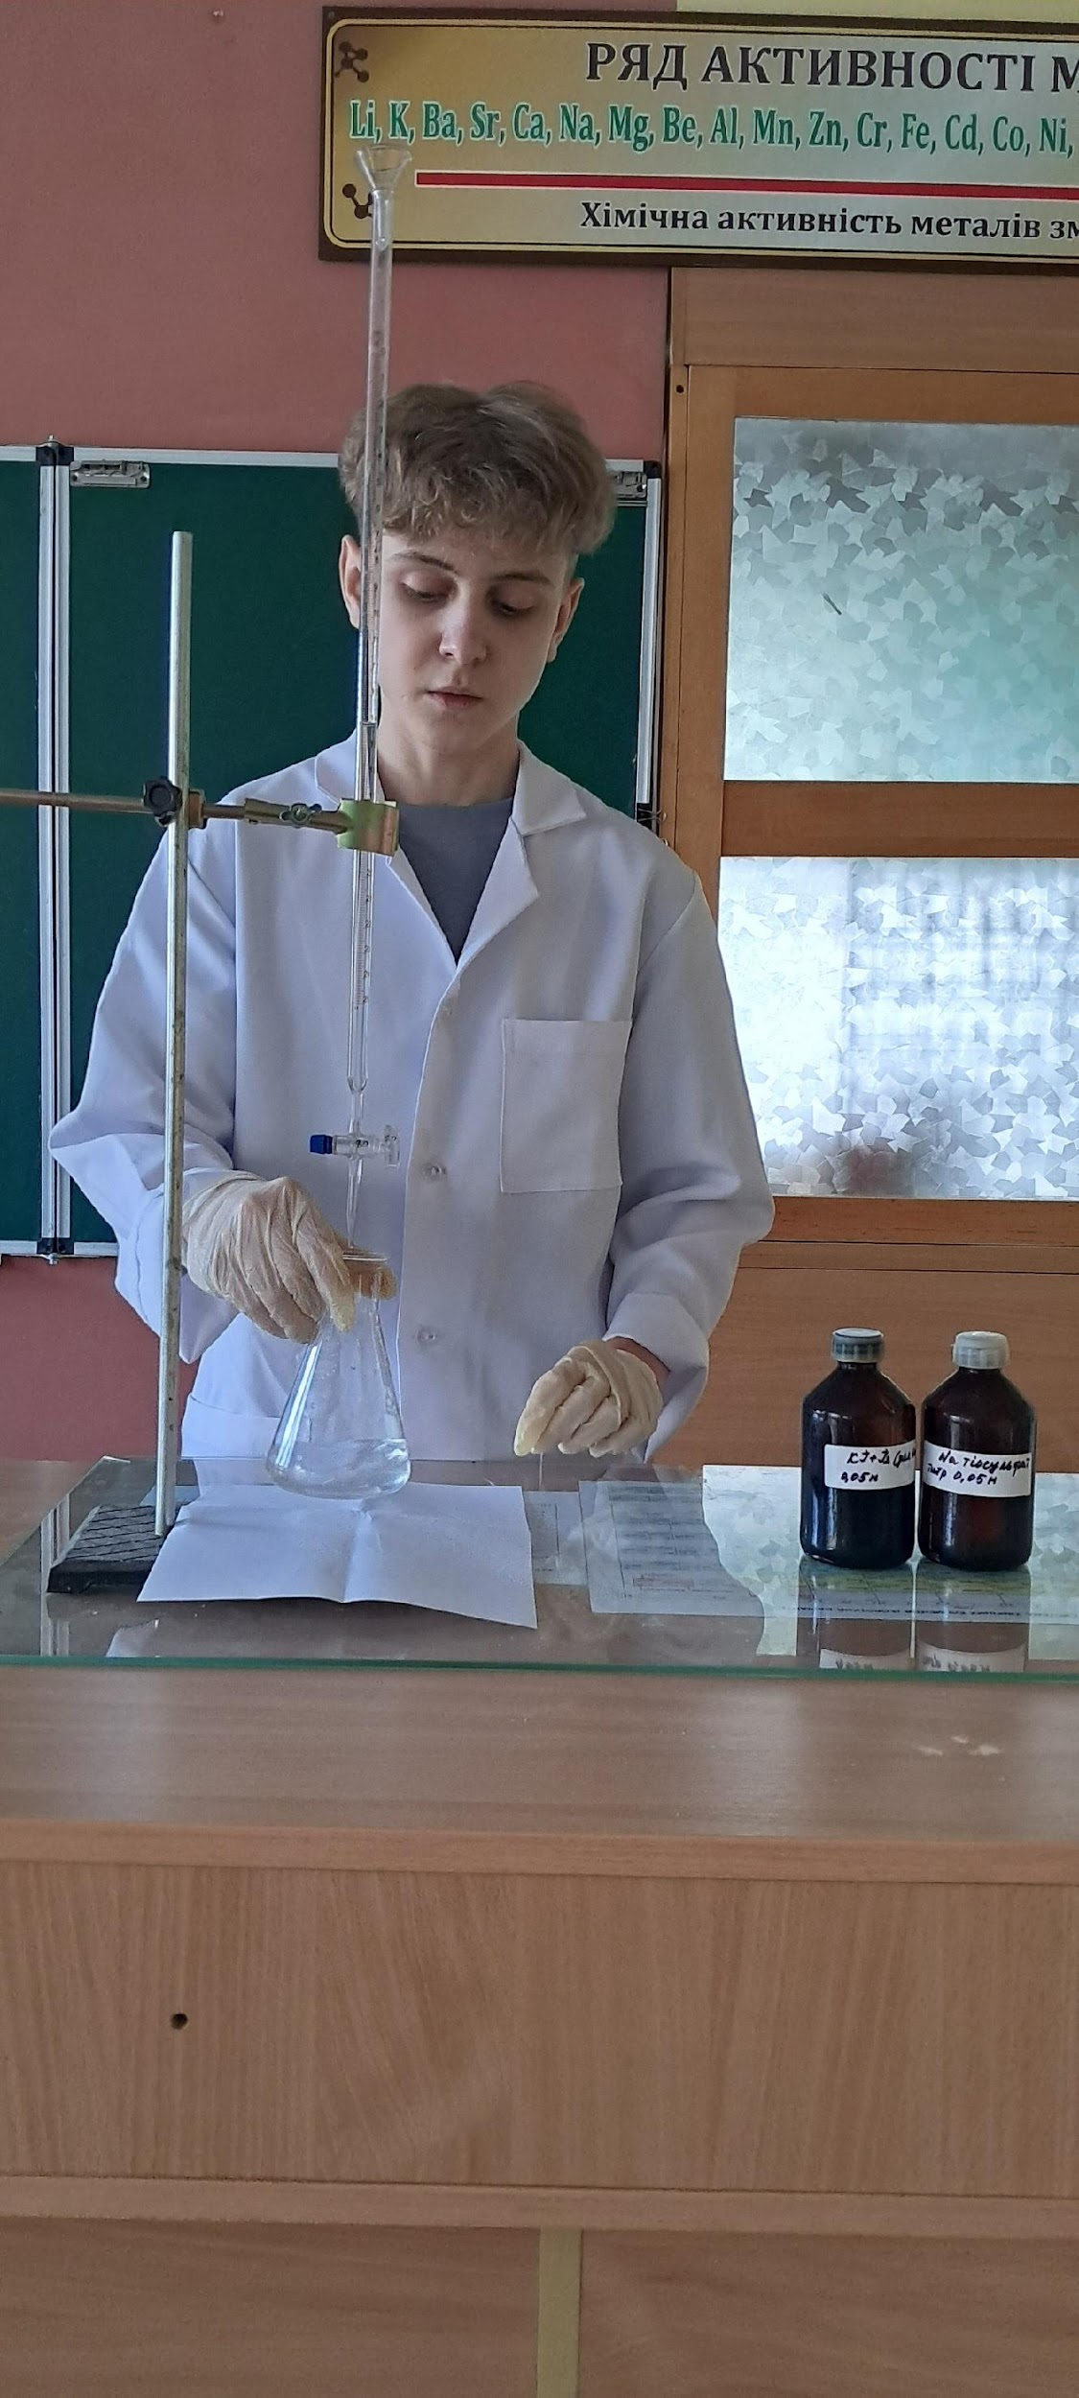

На виконання шостого завдання:
9
Визначення Вітаміну С методом йодометричного титрування
Кінець титрування
Початок титрування

Slide 11
Результати хімічного аналізу
10
Вміст Феруму загального у кореневищах пирію повзучого | 2,2±0,2 мг/100г (0,88±0,08мг/л)
Наявність аскорбінової кислоти (вітамін С) | 31±0,5 мг/л.
Примітка: *статистично значуща різниця позначена при порівнянні повторюваностей досліду
Notes:
8

Slide 12

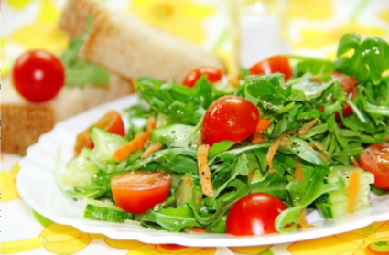
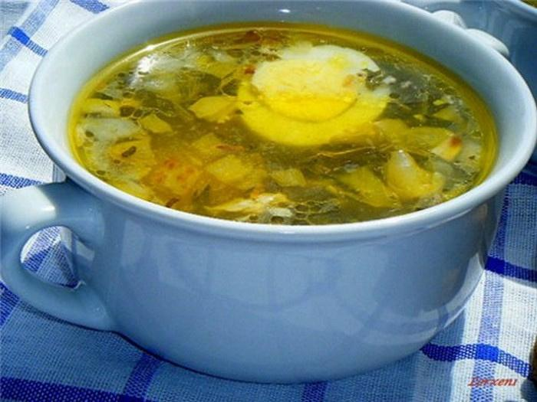
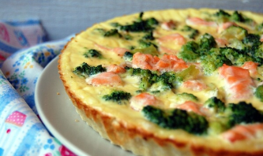
На виконання сьомого завдання:
11
Страви з пирієм повзучим:
  Салат з кореневищ пирію з іншими рослинами.
  Хліб з кореневищ пирію.
  Суп з кореневищами пирію.
  Каші з крупою з пирію.
  Запіканка з пирію.
  Пюре з пирію.

Slide 13




Висновки:
13
Пирій повзучий є цінною лікарською рослиною
Вміст Феруму загального у кореневищах пирію повзучого 2,2±0,2 мг/100г, що є досить значним.
Наявність аскорбінової кислоти (31±0,5 мг/л) сприяє кращому засвоєнню наявного феруму у рослині до 80%.
Пирій можна застосовувати, як відвар та і у вигляді страв.

Slide 14
СПИСОК ВИКОРИСТАНИХ ДЖЕРЕЛ
Activation of dioxygen by a TAML activator in reverse micelles: characterization of an FeIII FeIV dimer and associated catalytic chemistry / [L. L. Tang, W. Gunderson, A. Weitz et al.]. // Journal American Chemical Society. – 2015. – №137 (30). – Р. 9704–9715
Залізодефіцитна анемія: основні ланки розвитку, методи ранньої діагностики та корекції/ Машура Г. Ю., Дербак М. А., Блецкан М. М., Машура В. В., Устич О. В – Ужгород, 2024
Велика енциклопедія народної медицини/укладачі І.Алєксєв, А. Діброва. - Донецьк: ТОВ Глорія Трейд, 2011. - 704 ст
https://uk.wikipedia.org/wiki/%D0%9F%D0%B8%D1%80%D1%96%D0%B9_%D0%BF%D0%BE%D0%B2%D0%B7%D1%83%D1%87%D0%B8%D0%B9
Основи екологічного аграрного виробництва/С.П. Полторецький – доктор с.-г. наук, професор А.О. Яценко – доктор с.-г. наук, професор ч/12 с
Сучасні аспекти збереження здоров’я людини: збірник праць ХІІ Міжнародної міждисциплінарної наук.-практ. конф. / За ред. проф. Т.М. Ганича./ Можливості використання пирію у виробництві харчових продуктів і медицині Решетило Л.І.– Ужгород: ДВНЗ «УжНУ», 2019. – 429 с
Велика енциклопедія народної медицини/укладачі І.Алєксєв, А. Діброва. - Донецьк: ТОВ Глорія Трейд, 2011. - 704 ст.
Цілющий корінь пирію: лікувальні властивості і застосування у народній медицині. [Електронни ресурс]. − Режим доступу: http://vona.pp.ua/cilyushhijkorin-piriyu-likuvalni-vlastivosti-i-zastos.
https://www.uzhnu.edu.ua/uk/news/anemiyauditey.htm
Loganathan V., Bharathi A., Prince A.M. et al. (2023) Treatment efficacy of vitamin C or ascorbate given as co-intervention with iron for anemia – A systematic review and meta-analysis of experimental studies. Clin Nutr ESPEN, 57, 459-468.
[Warner MJ, Kamran MT. Iron Deficiency Anemia. 2022 Aug 8. In: StatPearls [Internet]. Treasure Island (FL): StatPearls Publishing; 2023 Jan. Available from: https://www.ncbi.nlm.nih.gov/books/ NBK448065/
Macan A.M., Kraljević T.G., Raić-malić S. (2019) Therapeutic Perspective of Vitamin C and Its Derivatives. Antioxidants, 8, 247.
Сучасні аспекти збереження здоров’я людини: збірник праць ХІІ Міжнародної міждисциплінарної наук.-практ. конф. / За ред. проф. Т.М. Ганича./ Можливості використання пирію у виробництві харчових продуктів і медицині Решетило Л.І.– Ужгород: ДВНЗ «УжНУ», 2019. – 429 с
https://3varta.com.ua/xarchove-vikoristannja-piriju
Сучасні аспекти збереження здоров’я людини: збірник праць ХІІ Міжнародної міждисциплінарної наук.-практ. конф. / За ред. проф. Т.М. Ганича./ Можливості використання пирію у виробництві харчових продуктів і медицині Решетило Л.І.– Ужгород: ДВНЗ «УжНУ», 2019. – 429 с
ДСТУ ISO 6332:2003 Якість води. Визначення заліза. Спектрометричний метод із використанням 1,10-фенантроліну (ISO 6332:1988, IDT) 01.07.2004.
Більченко М.М. Лабораторний практикум з аналітичної хімії. Кількісний аналіз: [навч. посіб. для студ. вищ. навч. закл. рек. МОНУ] / М.М. Більченко. – Суми : Університетська книга, 2007. – 142 с.
Шевряков М.В. Практикум з аналітичної хімії. Кількісний аналіз: [навч. посіб. для студ. вищ. навч. закл. рек. МОНУ] / Шевряков М. В., Повстяной М. В., Рябініна Г. О. – Херсон: Олді-плюс, 2012. – 207с

Slide 15


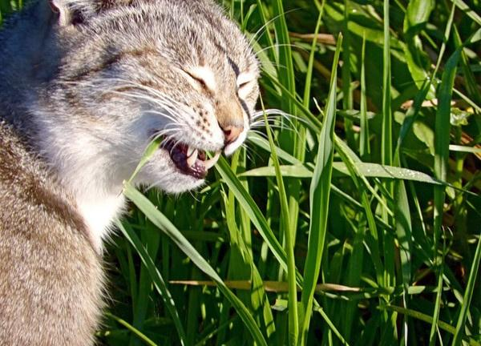
Хворобу краще попередити, ніж лікувати…

